Slide 1
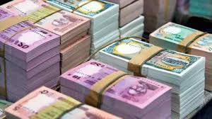
স্বাগতম

Slide 2
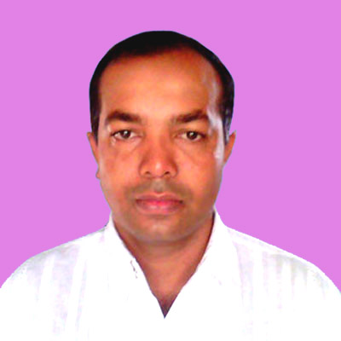
পরিচিতি
মোঃ মাছুম বিল্লাহ
সহকারী শিক্ষক (ICT)
চামী মোসলেমিয়া দাখিল মাদ্রাসা ।
রাজাবাড়ী, নেছারাবাদ, পিরোজপুর।
ই-মেইল: masum1976m@gmail.com
মোবাইল: 01740971253
শ্রেণি: সপ্তম
বিষয়: বাংলাদেশ ও বিশ্বপরিচয়
অধ্যায়ঃ চার
বিশেষ পাঠ: পাঠ- 1
সময়: ৫০ মিনিট
তারিখ: 00/00/1৯ইং।

Slide 3
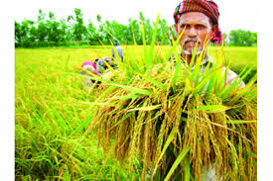
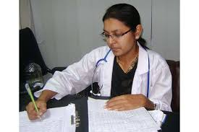
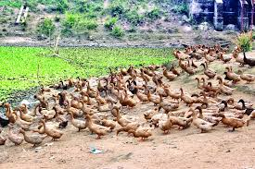
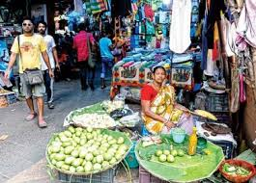
এসো কয়েকটি ছবি দেখি
কৃষক
ডাক্তার
হাঁস পালন
ক্ষুদ্র ব্যবসা

Slide 4
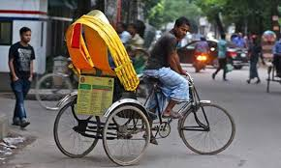
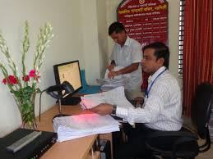
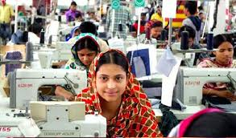
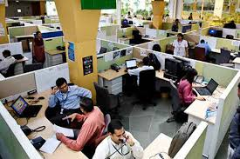
রিকশা চালক
চাকুরী
গার্মেন্টস
দিনমজুর
কাজগুলোর স্থানগত পার্থক্য কী?
ছবির মানুষেরা কি করছে?
এই সকল কাজের উদ্দেশ্য কী?

Slide 5
বাংলাদেশের গ্রাম ও শহরের অনানুষ্ঠানিক কার্যাবলি

Slide 6
শিখনফল------
এই পাঠ শেষে শিক্ষার্থীরা-------
১. অনানুষ্ঠানিক অর্থনৈতিক কার্যাবলির বিবরণ দিতে পারবে।
২. বাংলাদেশের গ্রামের অনানুষ্ঠানিক অর্থনৈতিক কাজের ব্যাখ্যা করতে পারবে।
৩. শহরের আনানুষ্ঠানিক কাজের চিত্র তুলে ধরতে পারবে।

Slide 7
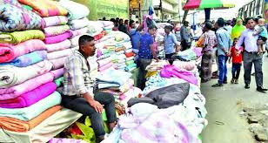
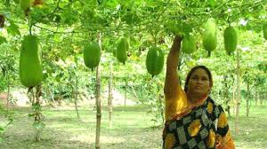
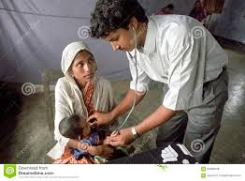
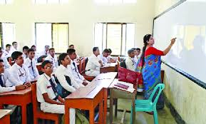
এসো কয়েকটি ছবি দেখি
কাজ
সেবা
অর্থনৈতিক মূল্য রয়েছে এমন যে-কোন কাজ বা সেবাকে অর্থনৈতিক কার্যক্রম বলা হয়।

Slide 8
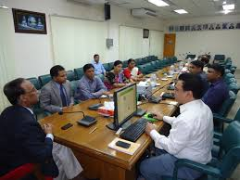
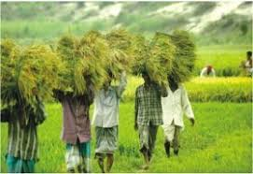
অর্থনৈতিক কার্যক্রম
আনুষ্ঠানিক
অনানুষ্ঠানিক
মজুরী পূর্ব নির্ধারিত, করের আওতাধীন এবং সরকার কর্তৃক নিয়ন্ত্রিত।
মজুরী পূর্ব নির্ধারিত নয়, করের আওতায় আনা কঠিন এবং সরকার কর্তৃক নিয়ন্ত্রিত নয়।

Slide 9
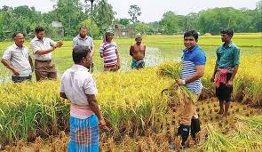
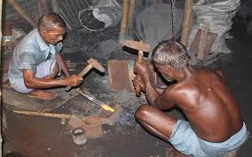
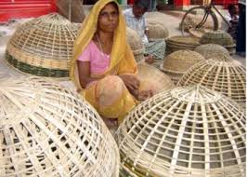
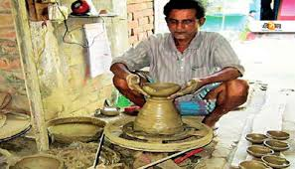
গ্রামাঞ্চলের অনানুষ্ঠানিক অর্থনৈতিক কাজ
কৃষক
কামার
বাঁশের কাজ
কুমোর

Slide 10
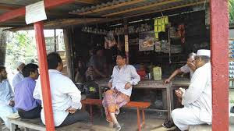
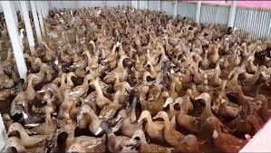
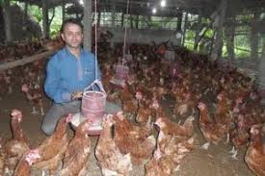
দোকান
সবজি চাষ
হাঁসের খামার
মুরগীর খামার

Slide 11
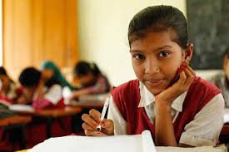
একক কাজ
গ্রামাঞ্চলের অনানুষ্ঠানিক অর্থনৈতিক কাজের বিবরণ দাও।

Slide 12
শহরের মানুষ
উচ্চবিত্ত
মধ্যবিত্ত
নিম্নবিত্ত
বিত্তহীন
সাধারণত আনুষ্ঠানিক কাজ করে
সাধারণত অনানুষ্ঠানিক কাজ করে

Slide 13
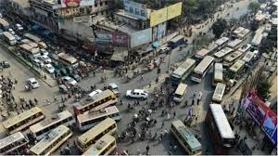
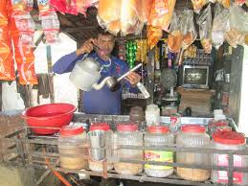
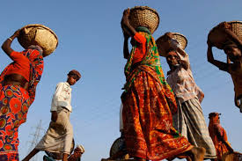
শহরাঞ্চলের অনানুষ্ঠানিক অর্থনৈতিক কাজ
ড্রাইভার
ছোট দোকান
নির্মান শ্রমিক
গার্মেন্টস কর্মী

Slide 14
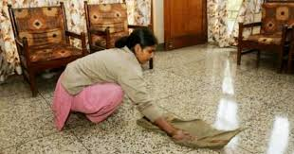
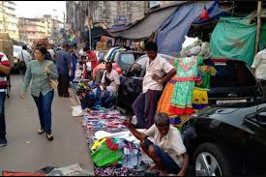
অস্থায়ী দোকান
রিকশা চালক
বাসা-বাড়ির কাজ
হকার

Slide 15
অর্থনীতিতে অনানুষ্ঠানিক খাতের অবদান--
নিজেদের জীবিকার সংস্থান করে।
দেশের অর্থনীতি সবল ও গতিশীল রাখে।
অন্যের চাহিদা মিটায়।
বেকার সমস্যার সমাধান হয়।

Slide 16
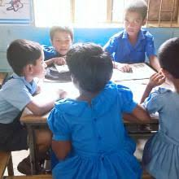
দলীয় কাজ
গ্রাম ও শহরাঞ্চলের অনানুষ্ঠানিক কাজের তালিকা তৈরী কর।

Slide 17
মূল্যায়ন
১। অর্থনৈতিক কার্যক্রমকে কয় ভাগে ভাগ করা যায়?
২। অনানুষ্ঠানিক অর্থনৈতিক কাজের বৈশিষ্ট্য কি কি?
৩। শহরের উচ্চবিত্তরা কোন ধরনের কাজ করে?
৪। বাংলাদেশের অর্থনীতি কোন খাতের উপর বেশী নির্ভরশীল?

Slide 18
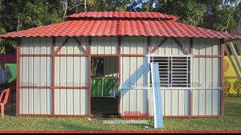
বাড়ির কাজ
তোমার বাড়ির লোকেরা কি কি অনানুষ্ঠানিক অর্থনৈতিক কাজ করে তা লিখে আনবে।

Slide 19
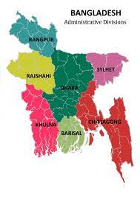
নিজের কাজ নিজে করি, সমৃদ্ধ বাংলাদেশ গড়ি।
সবাইকে ধন্যবাদ

